Slide 1



CHÀO ĐÓN CÁC EM TỚI TIẾT HỌC MÔN NGỮ VĂN NGÀY HÔM NAY!

Slide 2



KHỞI ĐỘNG
Em hãy trả lời câu hỏi sau:
Qua chương trình Ngữ văn 8 Kết nối tri thức với cuộc sống tập 1 em rút ra được bài học gì cho mình?

Slide 3




ÔN TẬP HỌC KÌ I

Slide 4


NỘI DUNG BÀI HỌC
I. Ôn tập kiến thức
II. Luyện tập tổng hợp
Đọc hiểu văn bản
Tiếng Việt
Viết
Nói và nghe
Phiếu học tập số 1
Phiếu học tập số 2

Slide 5


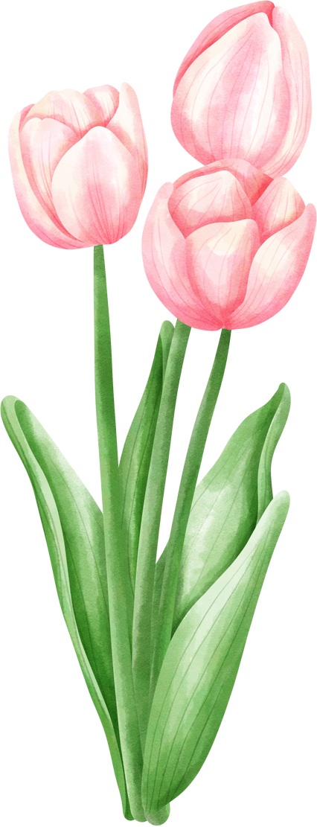
I. ÔN TẬP KIẾN THỨC

Slide 6
1. Đọc hiểu văn bản
HOẠT ĐỘNG NHÓM
Câu 1: Xem lại năm bài học ở học kì I, lập bảng hệ thống hóa thông tin về các văn bản đọc theo mẫu sau:
Bài | Văn bản | Tác giả | Loại, thể loại | Đặc điểm nổi bật
 |  |  |  | Nội dung | Hình thức

Slide 7


Câu 2: Lập bảng so sánh đặc điểm các thể loại theo mẫu sau:
Thể loại | Những điểm giống nhau | Những điểm khác nhau
Hài kịch
Truyện cười
Thơ trào phúng
Câu 3: Nêu những nét giống nhau và khác nhau về thi luật giữa thơ thất ngôn bát cú và thơ tứ tuyệt Đường luật.

Slide 8
Câu 1
Bài | Văn bản | Tác giả | Loại, thể loại | Đặc điểm nổi bật
 |  |  |  | Nội dung | Hình thức
1 | Lá cờ thêu sáu chữ vàng | Nguyễn Huy Tưởng | Truyện lịch sử | Ca ngợi lòng yêu nước của người anh hùng trẻ tuổi Trần Quốc Toản. | Trang trọng, giản dị.
2 | Quang Trung đại phá quân Thanh | Ngô gia văn phái | Truyện lịch sử | Chiến thắng lừng lẫy của nghĩa quân Tây Sơn dưới sự chỉ huy của Quang Trung. | Trang nghiêm, giản dị.

Slide 9
Bài | Văn bản | Tác giả | Loại, thể loại | Đặc điểm nổi bật
 |  |  |  | Nội dung | Hình thức
3 | Thu Điếu | Nguyễn Khuyến | Thơ Đường luật | Bài thơ thể hiện sự cảm nhận và nghệ thuật gợi tả tinh tế của Nguyễn Khuyến về cảnh sắc mùa thu đồng bằng Bắc Bộ, cho thấy tình yêu thiên nhiên, đất nước, tâm trạng thời thế và tài thơ Nôm của tác giả. | Vận dụng tài tình nghệ thuật đối và nghệ thuật lấy động tả tĩnh.

Slide 10


Bài | Văn bản | Tác giả | Loại, thể loại | Đặc điểm nổi bật
 |  |  |  | Nội dung | Hình thức
4 | Thiên Trường vãn vọng | Trần Nhân Tông | Thơ Đường luật | Bức tranh cảnh vật làng quê trầm lặng mà không đìu hiu. Thiên nhiên và con người hòa quyện một cách nên thơ. Qua đó, ta thấy cái nhìn “vãn vọng” của vị vua thi sĩ có tâm hồn gắn bó máu thịt với cuộc sống bình dị. | Kết hợp điệp ngữ và tiểu đối sáng tạo. Nhịp thơ êm ái, hài hòa. Sử dụng ngôn ngữ miêu tả đậm chất hội họa.

Slide 11
Bài | Văn bản | Tác giả | Loại, thể loại | Đặc điểm nổi bật
 |  |  |  | Nội dung | Hình thức
5 | Hịch tướng sĩ | Trần Quốc Tuấn | Hịch | Bài Hịch phản ánh tinh thần yêu nước nồng nàn của dân tộc trong cuộc kháng chiến chống quân xâm lược, thể hiện lòng căm thù giặc và ý chí quyết thắng. | Lập luận chặt chẽ, lý lẽ rõ ràng, giàu hình ảnh, có sức thuyết phục cao. Kết hợp hài hòa giữa lý trí và tình cảm. Lời văn giàu hình ảnh nhạc điệu.

Slide 12
Bài | Văn bản | Tác giả | Loại, thể loại | Đặc điểm nổi bật
 |  |  |  | Nội dung | Hình thức
6 | Tinh thần yêu nước của nhân dân ta | Hồ Chí Minh | Nghị luận | Văn bản ca ngợi và tự hào về tinh thần yêu nước từ đó kêu gọi mọi người cùng phát huy truyền thống yêu nước quý báu của dân tộc. | Xây dựng luận điểm ngắn gọn, súc tích; lập luận chặt chẽ; dẫn chứng toàn diện, chọn lọc tiêu biểu theo các phương diện: lứa tuổi, tầng lớp, vùng miền... Sử dụng phép so sánh, liệt kê nêu các biểu hiện của lòng yêu nước.

Slide 13
Bài | Văn bản | Tác giả | Loại, thể loại | Đặc điểm nổi bật
 |  |  |  | Nội dung | Hình thức
7 | Lễ xướng danh khoa Đinh Dậu | Trần Tế Xương | Thơ Đường luật | Tác phẩm tập trung miêu tả tình trạng thảm hại của kỳ thi năm Đinh Dậu (1897) tại trường Hà Nam. Thể hiện sự đau đớn, xót xa của nhà thơ đối với tình cảnh hiện thực bất ổn của đất nước ta ở thời điểm đó. | Sử dụng nghệ thuật đối, đảo ngữ tái hiện cảnh thảm hại của kỳ thi và nói lên tâm sự của tác giả. Ngôn ngữ: có tính chất khẩu ngữ, trong sáng, giản dị nhưng đầy sức biểu cảm.

Slide 14
Bài | Văn bản | Tác giả | Loại, thể loại | Đặc điểm nổi bật
 |  |  |  | Nội dung | Hình thức
8 | Lai Tân | Hồ Chí Minh | Thơ Đường luật | Bài thơ miêu tả thực trạng thối nát của chính quyền Trung Quốc dưới thời Tưởng Giới Thạch và thái độ châm biếm, mỉa mai sâu cay. | Ngòi bút miêu tả giản dị, chân thực. Lối viết mỉa mai sâu cay. Bút pháp trào phúng.

Slide 15

Bài | Văn bản | Tác giả | Loại, thể loại | Đặc điểm nổi bật
 |  |  |  | Nội dung | Hình thức
9 | Trưởng giả học làm sang | Mô-li-e | Hài kịch | Văn bản khắc họa tính cách lố lăng của một tên trưởng giả đã dốt nát còn đòi học làm sang, tạo nên tiếng cười cho đọc giả. | Sử dụng lời thoại sinh động, chân thực. Nghệ thuật tăng cấp khiến cho lớp kịch càng ngày càng hấp dẫn, tính cách nhân vật được khắc họa thành công, rõ nét.

Slide 16
Bài | Văn bản | Tác giả | Loại, thể loại | Đặc điểm nổi bật
 |  |  |  | Nội dung | Hình thức
10 | Chùm truyện cười dân gian Việt Nam |  | Truyện cười | Phê phán những thói hư tật xấu của con người trong xã hội. | Truyện cười dân gian ngắn gọn với những tình huống hài hước, gây bất ngờ.

Slide 17
Câu 2
Thể loại | Những điểm giống nhau | Những điểm khác nhau
Hài kịch | Nội dung thể hiện: đều miêu tả, tái hiện cái hài hước, cái đáng cười. | Thuộc loại hình kịch (kịch bản văn học chỉ là một thành tố của nghệ thuật kịch), tổ chức ngôn ngữ theo hình thức đối thoại.
Truyện cười |  | Thuộc thể loại truyện, có cốt truyện, có nhân vật, tình huống.
Thơ trào phúng |  | Thuộc thể loại thơ có đặc trưng của ngôn ngữ thi ca (hàm súc, giàu hình ảnh…) và tuân thủ các quy định của luật thơ.

Slide 18
Câu 3
 | Thất ngôn bát cú Đường luật | Tứ tuyệt Đường luật
Giống nhau | Cả hai thể thơ đều có nguồn gốc từ Trung Quốc, được du nhập vào Việt Nam. Cả hai thể thơ đều được gọi là thơ Đường luật, có quy tắc chặt chẽ.
Khác nhau | Có 8 câu Bố cục: đề (câu 1 và 2), thực (câu 3 và 4), luận (câu 5 và 6), kết (câu 7 và 8). Cặp câu thực và cặp câu luận đối nhau. | Có 4 câu Bố cục: khởi (câu 1), thừa (câu 2), chuyển (câu 3), hợp (câu 4).

Slide 19
2. Tiếng Việt
HOẠT ĐỘNG NHÓM
Câu 4: Lập bảng vào vở theo mẫu sau để hệ thống hóa các kiến thức tiếng Việt đã được học trong học kì 1:
STT | Nội dung tiếng Việt | Khái niệm cần nắm vững | Dạng bài tập thực hành

Slide 20
Câu 4
STT | Nội dung tiếng Việt | Khái niệm cần nắm vững | Dạng bài tập thực hành
1 | Biệt ngữ xã hội, từ ngữ địa phương | Biệt ngữ xã hội, từ ngữ địa phương | Nhận biết biệt ngữ xã hội, từ ngữ địa phương. Sử dụng biệt ngữ xã hội, từ ngữ địa phương.
2 | Từ tượng hình và từ tượng thanh Biện pháp tu từ đảo ngữ | Từ tượng hình và từ tượng thanh Biện pháp tu từ đảo ngữ | Xác định từ tượng hình, từ tượng thanh, biện pháp tu từ đảo ngữ. Nêu tác dụng của từ tượng hình, tượng thanh, biện pháp tu từ đảo ngữ.

Slide 21
STT | Nội dung tiếng Việt | Khái niệm cần nắm vững | Dạng bài tập thực hành
3 | Đoạn văn diễn dịch và đoạn văn quy nạp Đoạn văn song song và đoạn văn phối hợp | Đoạn văn diễn dịch và đoạn văn quy nạp Đoạn văn song song và đoạn văn phối hợp | Nhận biết đoạn văn Nêu tác dụng đoạn văn Tạo lập đoạn văn
4 | Yếu tố Hán Việt thông dụng Sắc thái nghĩa của từ ngữ | Sắc thái nghĩa của từ ngữ | Giải nghĩa và sử dụng từ ngữ chứa yếu tố Hán Việt. Phân biệt sắc thái nghĩa và sử dụng từ ngữ phù hợp theo sắc thái.

Slide 22
STT | Nội dung tiếng Việt | Khái niệm cần nắm vững | Dạng bài tập thực hành
5 | Câu hỏi tu từ Nghĩa tường minh và nghĩa hàm ẩn | Câu hỏi tu từ Nghĩa tường minh và nghĩa hàm ẩn | Nhận biết: Câu hỏi tu từ Nghĩa tường minh và nghĩa hàm ẩn Nêu tác dụng của việc sử dụng: Câu hỏi tu từ Nghĩa hàm ẩn Giải thích nghĩa một số câu tục ngữ thông dụng

Slide 23
3. Viết
HOẠT ĐỘNG NHÓM
Câu 5: Nêu các kiểu bài viết, yêu cầu của từng kiểu bài và đề tài đã thực hành trong học kì 1 theo bảng gợi ý sau:
STT | Kiểu bài viết | Yêu cầu của kiểu bài | Đề tài đã thực hành viết

Slide 24
Câu 5
STT | Kiểu bài viết | Yêu cầu của kiểu bài | Đề tài đã thực hành viết
1 | Viết bài văn kể lại một chuyến đi | Giới thiệu được lí do, mục đích của chuyến tham quan một di tích lịch sử, văn hoá. Kể được diễn biến chuyến tham quan (trên đường đi, trình tự những điểm đến thăm, những hoạt động chính trong chuyến đi...) Nêu được ấn tượng vẻ những đặc điểm nổi bật của di tích (phong cảnh, con người...). Thể hiện được cảm xúc, suy nghĩ về chuyến đi. Sử dụng yếu tố miêu tả, biểu cảm trong bài viết. | Kể lại một chuyến đi tham quan một di tích lịch sử, văn hóa để lại cho em ấn tượng sâu sắc, khó quên.

Slide 25
STT | Kiểu bài viết | Yêu cầu của kiểu bài | Đề tài đã thực hành viết
2 | Viết bài văn phân tích một tác phẩm văn học | Giới thiệu tác giả, tác phẩm và nêu khái quát giá trị của tác phẩm. Giới thiệu đề tài, thể thơ. Phân tích nội dung cơ bản của bài thơ. Phân tích một số nét đặc sắc về hình thức nghệ thuật của bài thơ. Khẳng định vị trí, ý nghĩa của bài thơ. | Viết bài văn phân tích một bài thơ thất ngôn bát cú hoặc tứ tuyệt Đường luật.
3 | Viết bài văn nghị luận về một vấn đề đời sống | Giới thiệu vấn đề cần bàn luận Dùng lí lẽ và bằng chứng để làm rõ ý nghĩa của việc hiểu biết về lịch sử | Viết bài văn nghị luận về một vấn đề đời sống.

Slide 26
STT | Kiểu bài viết | Yêu cầu của kiểu bài | Đề tài đã thực hành viết
3 | Viết bài văn nghị luận về một vấn đề đời sống | Tiếp tục dùng lí lẽ để mở rộng ý nghĩa của việc hiểu biết về lịch sử. Dùng lí lẽ và bằng chứng để làm sáng tỏ thực tế: có những bạn trẻ không quan tâm đến lịch sử dân tộc, hậu quả của tình trạng đó. Nêu ý nghĩa và vấn đề nghị luận và phương hướng hành động. | Viết bài văn nghị luận về một vấn đề đời sống (con người trong mối quan hệ với cộng đồng, đất nước).
4 | Viết bài văn phân tích một tác phẩm văn học | Giới thiệu khái quát về tác giả và bài thơ. Phân tích nhan đề và đề tài. Phân tích nội dung trào phúng của bài thơ để làm rõ chủ đề. | Viết bài văn phân tích một tác phẩm văn học (thơ trào phúng).

Slide 27
STT | Kiểu bài viết | Yêu cầu của kiểu bài | Đề tài đã thực hành viết
4 | Viết bài văn phân tích một tác phẩm văn học | Chỉ ra và phân tích tác dụng của một số nét đặc sắc về nghệ thuật trào phúng. Khẳng định giá trị, ý nghĩa của bài thơ. | Viết bài văn phân tích một tác phẩm văn học (thơ trào phúng).
5 | Viết bài văn nghị luận về một vấn đề đời sống | Nêu vấn đề nghị luận. Làm rõ vấn đề nghị luận. Trình bày ý kiến phê phán. Đối thoại với ý kiến khác. Khẳng định ý kiến phê phán, rút ra bài học. | Viết bài văn nghị luận về một vấn đề đời sống (một thói quen xấu của con người trong xã hội hiện đại).

Slide 28

4. Nói và nghe
HOẠT ĐỘNG NHÓM
Câu 6: Nêu những điểm chung trong việc thực hiện các bước của hoạt động nói và nghe ở năm bài học trong học kì 1.

Slide 29

Câu 6
Những điểm chung trong việc thực hiện các bước của hoạt động nói và nghe ở năm bài học trong học kì 1:
Xác định mục đích nói và người nghe.
Xác định nội dung nói và nghe của bài.
Chuẩn bị nói và nghe (chọn đề tài, lập dàn ý).
Trình bày bài nói.
Trao đổi, rút kinh nghiệm về nói và nghe.

Slide 30
II. LUYỆN TẬP TỔNG HỢP

Slide 31

Hoàn thành
Phiếu học tập số 1
Phiếu học tập số 2

Slide 32

PHIẾU HỌC TẬP SỐ 1
1. Đọc
Đọc văn bản “Chiều hôm nhớ nhà” – Bà Huyện Thanh Quan và trả lời các câu hỏi trong SGK tr.125, 126, 127.

Slide 33



Câu hỏi 1: Nhận định nào sau đây đúng với bài thơ Chiều hôm nhớ nhà?
A. Đây là bài thơ thất ngôn bát cú Đường luật
C. Đây là bài thơ ngũ ngôn bát cú Đường luật
B. Đây là bài thơ thất ngôn tứ tuyệt Đường luật
D. Đây là bài thơ ngũ ngôn tứ tuyệt Đường luật

Slide 34
Câu hỏi 2: Yếu tố nào sau đây không có tác dụng giúp ta nhận biết thể thơ của Chiều hôm nhớ nhà?
A. Cách gieo vần, ngắt nhịp trong bài thơ
C. Biện pháp tu từ được sử dụng trong bài thơ
B. Tính chất đối của một số cặp câu thơ
D. Số tiếng trong mỗi câu thơ và số câu trong bài thơ

Slide 35
Câu hỏi 3: Nghệ thuật đối được thể hiện ở những cặp câu thơ nào?
A. Cặp câu 1 – 2 và 7 – 8
C. Cặp câu 3 – 4 và 5 – 6
B. Cặp câu 1 – 2 và 3 – 4
D. Cặp câu 5 – 6 và 7 – 8

Slide 36
Câu hỏi 4: Những câu nào trong bài thơ có tiếng hiệp vần?
A. Các câu 1 – 3 – 5 – 7 – 8
C. Các câu 1 – 2 – 3 – 4 – 5
B. Các câu 1 – 2 – 4 – 6 – 8
D. Các câu 4 – 5 – 6 – 7 – 8

Slide 37
Câu hỏi 5: Biện pháp tu từ nào được tác giả sử dụng ở hai câu thơ sau?
Gác mái ngư ông về viễn phố,
Gõ sừng mục tử lại cô thôn.
A. Biện pháp tu từ so sánh
C. Biện pháp tu từ đảo ngữ
B. Biện pháp tu từ nhân hóa
D. Biện pháp tu từ nói quá

Slide 38
Câu hỏi 6: Trong bài thơ, cảnh thiên nhiên và bức tranh sinh hoạt của con người có mối liên hệ như thế nào?
A. Cảnh thiên nhiên làm nền tôn lên vẻ đẹp bức tranh sinh hoạt của con người
C. Cảnh thiên nhiên có sắc thái riêng, không liên quan gì đến bức tranh sinh hoạt của con người
B. Cảnh thiên nhiên và bức tranh sinh hoạt hòa điệu với nhau, cùng thể hiện nỗi niềm của nhà thơ
D. Bức tranh sinh hoạt làm nền để tôn lên vẻ đẹp đượm buồn của bức tranh thiên nhiên

Slide 39
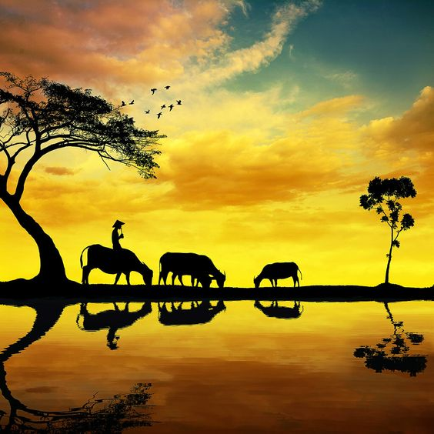
Câu 1. Dựa vào đâu để có thể khẳng định Chiều hôm nhớ nhà là một bài thơ trữ tình?
Đáp án:
Chiều hôm nhớ nhà là một bài thơ trữ tình vì:
Nhan đề bài thơ.
Cảnh vật in đậm dấu ấn tâm trạng của con người.
Lời thổ lộ tâm tình ở hai câu kết của bài thơ.

Slide 40


Câu 2. Những hình ảnh nào trong bài thơ có tác dụng làm nổi bật nhan đề Chiều hôm nhớ nhà?
Sinh hoạt của con người vào thời điểm cuối ngày.
Bóng hoàng hồn trên nền trời chiều.
Những âm thanh báo hiệu một ngày tàn (tiếng tù và, tiếng trống dồn).
Người đi trên đường xa đang nhớ về quê nhà, mong có người để chia sẻ nỗi niềm.

Slide 41
Câu 3. Em cảm nhận như thế nào về phong cảnh thiên nhiên và bức tranh sinh hoạt của con người được khắc họa trong bài thơ?
Phong cảnh thiên nhiên và cảnh sinh hoạt được khắc họa:
Phong cảnh thiên nhiên:
Hiện ra vào thời điểm buổi chiều tà.
Không gian khoáng đạt.
Đượm vẻ tiêu sơ, hoang vắng.
Cảnh sinh hoạt:
Thời điểm cuối ngày.
Nơi trở về là bến xa, thôn vắng.
Chủ thể trữ tình đang bơ vơ trên đường xa vắng, trông về quê nhà.

Slide 42
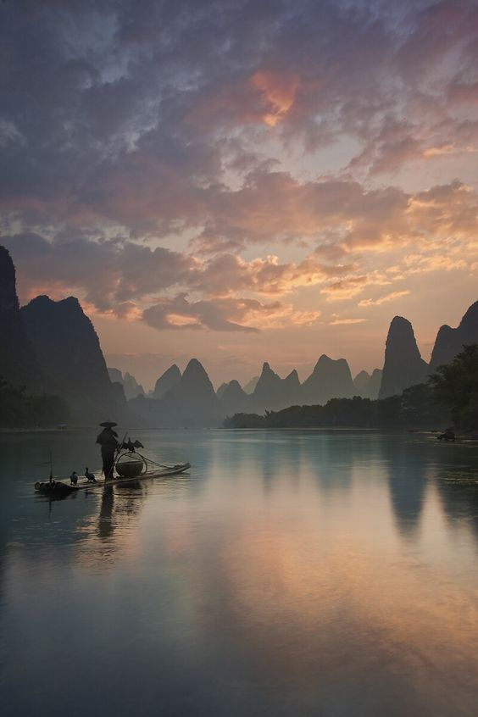
Câu 4. Tâm trạng của tác giả thể hiện như thế nào trong bài thơ?
Đáp án:
Tâm trạng của tác giả thể hiện:
Nỗi niềm cô quạnh, nhớ nhung của một “lữ khách” đang “bước dồn” trên những “dặm liễu” dưới “sương sa”.

Slide 43
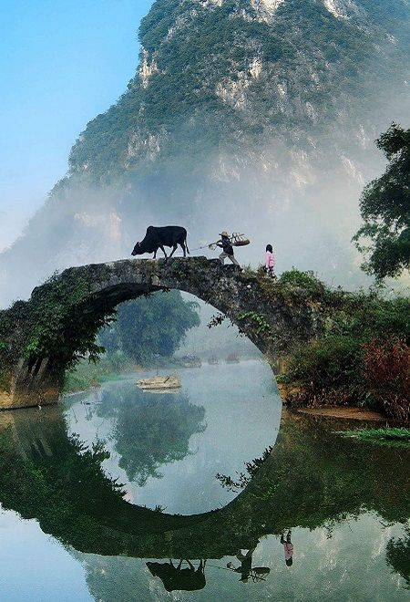
Câu 5. Đọc các chú thích trong văn bản, em có nhận xét gì về cách dùng từ ngữ của tác giả?
Đáp án:
Cách dùng từ ngữ của tác giả:
Mật độ dày đặc của từ ngữ Hán Việt là một đặc điểm nổi bật trong cách sử dụng từ ngữ của Bà Huyện Thanh Quan.

Slide 44
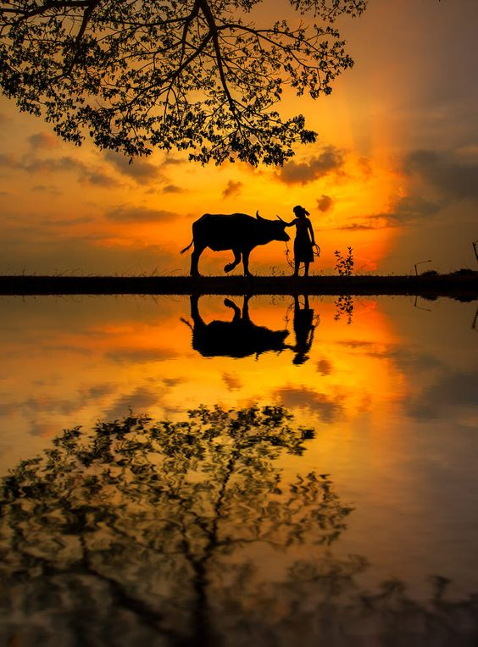
2. Viết
Em hãy thực hiện yêu cầu sau:
Hãy viết đoạn văn (khoảng 10 – 15 câu) phân tích cảnh và tình trong bài thơ Chiều hôm nhớ nhà của Bà Huyện Thanh Quan.

Slide 45
Dàn bài gợi ý
Mở bài
Giới thiệu khái quát tác giả, tác phẩm
Khung cảnh thiên nhiên
Khung cảnh con người
Tâm trạng của nhân vật trữ tình
Thân bài
Kết bài
Khẳng định lại giá trị của bài thơ

Slide 46

3. Nói và nghe
Em hãy thực hiện yêu cầu sau:
Giữ gìn tiếng nói của cha ông phải chăng cũng là một cách thể hiện lòng yêu nước?
a. Chuẩn bị nội dung để thảo luận về đề tài trên.
b. Tập luyện thảo luận trên cơ sở các nội dung đã chuẩn bị.

Slide 47
Mở đầu | Giới thiệu vấn đề cần nghị luận: Giữ gìn tiếng nói của cha ông phải chăng cũng là một cách thể hiện lòng yêu nước?
Triển khai | a. Giải thích Tình yêu, giữ gìn sự trong sáng của tiếng Việt chính là sự tôn trọng ngôn ngữ mẹ đẻ, sử dụng tiếng Việt một cách hợp lí, đúng đắn, không chêm xen quá nhiều ngôn ngữ khác khi giao tiếp, có ý thức giữ gìn và phát huy tiếng Việt cũng như quảng bá đến bạn bè trên thế giới.

Slide 48
Triển khai | b. Phân tích Mỗi một quốc gia có một nền văn hóa, một ngôn ngữ khác nhau, là công dân của quốc gia, mỗi người có ý thức giữ gìn, phát huy cũng như truyền bá văn hóa, ngôn ngữ của mình. Chúng ta cần phải bảo vệ tiếng Việt, giữ gìn sự trong sáng của tiếng Việt, không để người khác làm mai một, bão hòa ngôn ngữ riêng của mình với bất kì thứ ngôn ngữ nào khác. Tuy nhiên, giữ gìn tiếng mẹ đẻ không có nghĩa là bài trừ những ngôn ngữ khác mà cần sử dụng tiếng nước ngoài sao cho phù hợp, không được lạm dụng quá mức.

Slide 49
Triển khai | c. Chứng minh Học sinh lấy dẫn chứng những tác phẩm tiếng Việt nổi tiếng hoặc những con người, những hành động cao đẹp bảo vệ, quảng bá tiếng Việt ra thế giới… để làm ví dụ minh họa cho bài làm văn của mình. d. Phản đề Trong cuộc sống vẫn còn có nhiều trường hợp lạm dụng tiếng nước ngoài vào trong giao tiếp, cũng có những trường hợp sử dụng tiếng Việt với mục đích xấu làm mất đi sự trong sáng của tiếng Việt… những hành động này cần ngăn ngừa.
Kết thúc | Khái quát lại vấn đề cần nghị luận: giữ gìn sự trong sáng của tiếng Việt; đồng thời rút ra bài học và liên hệ bản thân.

Slide 50
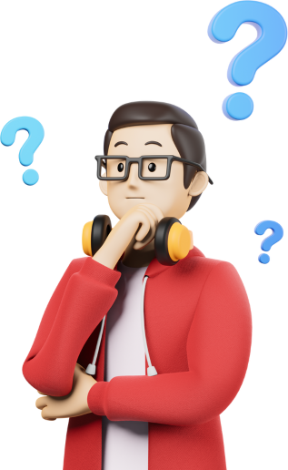
PHIẾU HỌC TẬP SỐ 2
1. Đọc
Đọc văn bản “Một cuộc đấu vật” – Hà Ân và trả lời các câu hỏi trong SGK tr.128, 129.

Slide 51
Câu hỏi 1: Yếu tố nào không có tác dụng giúp em nhận biết đoạn trích trên đây mang những đặc điểm của thể loại truyện lịch sử?
A. Sự kiện được kể lại
C. Nhân vật trong câu chuyện
B. Ngôi kể trong đoạn trích
D. Ngôn ngữ nhân vật

Slide 52
Câu hỏi 2: Đoạn trích kể lại câu chuyện xảy ra vào thời nào ở nước ta?
A. Thời nhà Lý
C. Thời nhà Lê
B. Thời nhà Trần
D. Thời nhà Nguyễn

Slide 53
Câu hỏi 3: Câu nào sau đây không đúng với nhân vật đô Trâu?
A. Một kẻ nguy hiểm trong tay Trần Ích Tắc
C. Một đô vật quen giật giải nhất trong các hội vật
B. Một đô vật có tinh thần thượng võ
D. Một kẻ kiêu ngạo đã phải nếm mùi thất bại

Slide 54
Câu hỏi 4: Câu “Bây giờ Yết Kiêu đứng kia, ngay bên cạnh ông.” cho biết cuộc đấu vật diễn ra vào lúc nào?
A. Cuộc đấu vật đang diễn ra
C. Cuộc đấu vật từng diễn ra trước đây
B. Cuộc đấu vật vừa mới kết thúc
D. Cuộc đấu vật chưa diễn ra

Slide 55
Câu hỏi 5: Trong câu “Đô Trâu đã bị quật ngã tênh hênh trên mặt đất.” từ tênh hênh được dùng với sắc thái gì?
A. Cảm phục
C. Giễu cợt
B. Ngợi ca
D. Thông cảm

Slide 56
Câu hỏi 6: Câu nào sau đây khái quát đúng nội dung của đoạn trích?
A. Đoạn trích tái hiện một lễ hội văn hóa truyền thống ở làng xã của nước ta ngày trước
C. Đoạn trích đề cao tinh thần thượng võ trong truyền thống đánh giặc giữ nước của dân tộc
B. Đoạn trích miêu tả một trận đấu vật đầy kịch tính, qua đó cho thấy rõ bản chất của các nhân vật
D. Đoạn trích làm nổi bật khả năng của Trần Quốc Tuấn trong việc thu phục người tài

Slide 57
Câu 1. Hãy ghi tuần tự các sự việc được kể trong đoạn trích.
1. Một bô lão vào bẩm báo với Trần Quốc Tuấn và Trần Ích Tắc về việc có một người trẻ tuổi đến xin đấu vật với đô Trâu để tranh giải nhất.
2. Bô lão tiếp tục bẩm báo về mong muốn được đấu với đô Trâu của người trẻ kia và Trần Quốc Tuấn đã chấp thuận.
3. Trần Quốc Tuấn và Trần Ích Tắc cùng ra xem.
4. Sau nhiều keo gay cấn, đô Trâu đã bị cậu bé quật ngã bằng một đòn bất ngờ. Cậu bé đó chính là Yết Kiêu.

Slide 58

Câu 2. Câu chuyện trong đoạn trích được kể bằng lời của người kể chuyện ngôi thứ mấy? Qua lời kể, em nhận thấy người kể chuyện không có thiện cảm với những nhân vật nào?
Kể bằng lời kể chuyện ngôi thứ ba – kiểu người kể chuyện ẩn danh.
Qua lời kể, có thể nhận thấy người kể chuyện không có thiện cảm với các nhân vật: Trần Ích Tắc và đô Trâu.

Slide 59
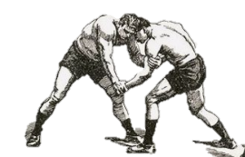
Câu 3. Những cặp nhân vật nào trong đoạn trích có sự đối lập nhau? Sự đối lập đó có tác dụng làm nổi bật điều gì?
Cặp nhân vật có sự đối lập nhau:
Trần Quốc Tuấn
Trần Ích Tắc
Yết Kiêu
Đô Trâu

Slide 60
Tác dụng
Trần Quốc Tuấn >< Trần Ích Tắc
Yết Kiêu >< Đô Trâu
Làm nổi bật sự bao dung, nhân ái của Trần Quốc Tuấn và sự hẹp hòi, thâm độc của Trần Ích Tắc.
Tôn lên vẻ quả cảm, nhanh nhẹn, cao tay của Yết Kiêu và tính hợm hĩnh, độc ác, nôn nóng của đô Trâu.

Slide 61
Câu 4. Trong đoạn trích, tác giả nhiều lần dùng cụm từ thằng bé để chỉ Yết Kiêu – một chàng trai trạc mười bảy tuổi. Theo em, cụm từ thằng bé được sử dụng ở đây có sắc thái nghĩa như thế nào? Thử tìm từ ngữ khác thay thế và rút ra nhận xét.
Tác giả nhiều lần dùng cụm từ thằng bé để chỉ Yết Kiêu – một chàng trai trạc mười bảy tuổi.
Sắc thái nghĩa của cụm từ thằng bé: thân mật, gần gũi, gợi nét ương ngạnh đáng yêu
Từ ngữ khác thay thế: cậu bé
Thay từ “cậu bé” làm mất những sắc thái nghĩa như từ “thằng bé”.

Slide 62
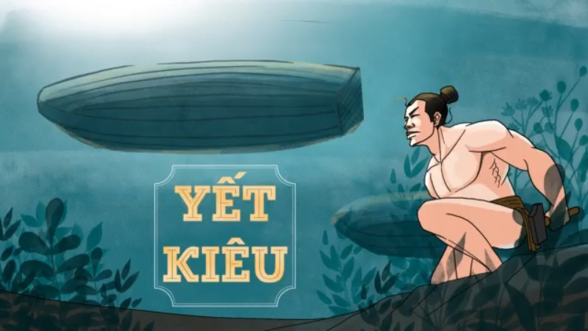
Câu 5. Theo em, chi tiết Trần Quốc Tuấn thu nhận Yết Kiêu vào đội quân gia nô của mình nói lên điều gì?
Đáp án:
Chi tiết cho thấy: Trần Quốc Tuấn không chỉ biết nhìn người, mà còn thực lòng trọng dụng người tài để chuẩn bị cho những việc lớn.

Slide 63

2. Viết
Em hãy thực hiện yêu cầu sau:
Thực hiện việc tìm ý, lập dàn ý và viết phần Mở bài cho đề tài: Một chuyến tham quan thú vị.

Slide 64
Tìm ý
Đó là chuyến tham quan di tích lịch sử, văn hóa nào? Do ai tổ chức? Mục đích của chuyến tham quan là gì?
Chuyến đi diễn ra như thế nào? (trên đường đi, lúc bắt đầu đến điểm tham quan, các hoạt động chính)…
Khung cảnh của điểm tham quan có gì nổi bật (thiên nhiên, các công trình kiến trúc, những hiện vật được trưng bày ở khu di tích…)
Cảm xúc, suy nghĩ của em về chuyến tham quan đó?

Slide 65
Giới thiệu khái quát về chuyến tham quan di tích lịch sử, văn hóa.
Mở bài
Bày tỏ cảm xúc của em khi được trực tiếp tham quan chuyến đi.
Dàn ý
Kể lại cụ thể diễn biến của chuyến tham quan.
Thân bài
Thuyết minh, miêu tả và nêu ấn tượng của em về những nét nổi bật của di tích lịch sử, văn hóa đó.
Kết bài
Nêu cảm xúc suy nghĩ của em về chuyến tham quan di tích lịch sử văn hóa.

Slide 66
Mở bài gợi ý
Cuộc đời mỗi con người là những chuyến đi dài ngắn khác nhau. Sau mỗi chuyến đi ấy, chúng ta lại đón nhận thêm được nhiều điều mới mẻ. Tôi may mắn được tham gia rất nhiều chuyến tham quan, nhưng chuyến tham quan mà tôi nhớ nhất là chuyến tham quan Mai Châu – Hòa Bình năm ngoái. Chuyến đi giúp chúng tôi khám phá vẻ đẹp quê hương đất nước và bồi dưỡng tình cảm với mảnh đất xinh đẹp này.

Slide 67
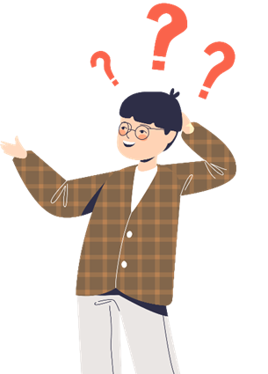
3. Nói và nghe
Em hãy thực hiện yêu cầu sau:
Thực hiện việc chuẩn bị cho bài nói với đề tài: Kiêu căng và hiếu thắng – những thói xấu cần tránh.

Slide 68
Mở đầu | Giới thiệu vấn đề cần nghị luận: tính kiêu căng và hiếu thắng. (Một trong những tính xấu gây ảnh hưởng, cản trở rất nhiều đến sự phát triển của con người chính là tính hiếu thắng). Lưu ý: Học sinh lựa chọn cách viết mở bài trực tiếp hoặc gián tiếp tùy theo năng lực của bản thân.
Triển khai | a. Giải thích Tính kiêu căng: là tự cho mình hơn người nên xem thường người khác một cách lộ liễu, khiến người ta khó chịu. Tính hiếu thắng: là sự phản ứng mạnh mẽ, có phần thái quá, không kiểm soát được hành động của con người gây ra sự tiêu cực, sai lầm đứng trước sự việc mà họ cho là sai trái và ảnh hưởng trực tiếp đến bản thân.

Slide 69
Triển khai | b. Phân tích Tính kiêu căng và hiếu thắng xuất phát từ bản chất của con người muốn dành phần thắng về mình, muốn thể hiện bản thân mình. Đôi lúc, tính hiếu thắng xuất phát từ việc người đó vốn không được mọi người coi trọng... Tính kiêu căng và hiếu thắng gây ra nhiều hậu quả đáng tiếc: rạn nứt mối quan hệ, bị người khác xa lánh, né tránh, gây cho người khác sự sợ hãi… Để kiềm chế tính kiêu căng và hiếu thắng mỗi chúng ta trước hết cần nhận biết đúng giá trị của bản thân mình, bên cạnh đó, những việc không khả năng của mình có thể làm được thì nên im lặng làm, khi thành quả tốt nhất định người khác sẽ tán dương bạn, không nên khoa trương...

Slide 70
Triển khai | c. Chứng minh Học sinh tự lấy dẫn chứng để minh họa cho bài làm văn của mình. d. Phản đề Trong xã hội cũng có nhiều người khiêm tốn, suy nghĩ thấu đáo và biết kiềm chế bản thân, những người này thường tự giải quyết được vấn đề của họ êm đẹp và được mọi người yêu quý, kính trọng.
Kết thúc | Khẳng định lại tác hại của tính kiêu căng và hiếu thắng đồng thời liên hệ bản thân, rút ra bài học.

Slide 71
CẢM ƠN CÁC EM ĐÃ LẮNG NGHE, HẸN GẶP LẠI!!

